Slide 1
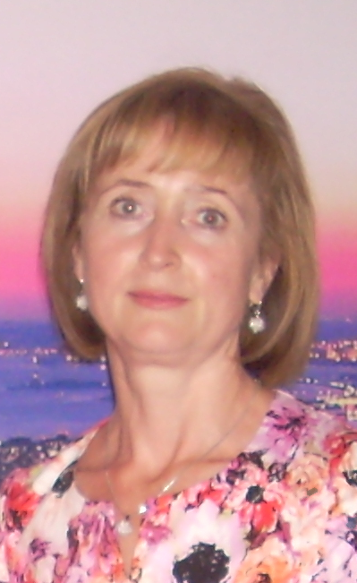
Муниципальное бюджетное дошкольное образовательное учреждение «Детский сад № 131»
Презентация развивающей предметно-пространственной среды кабинета
учителя-дефектолога группы компенсирующей направленности
2 года обучения
КРАЕВОЙ ЛЮДМИЛЫ СЕРГЕЕВНЫ
г. Дзержинск-2022

Slide 2
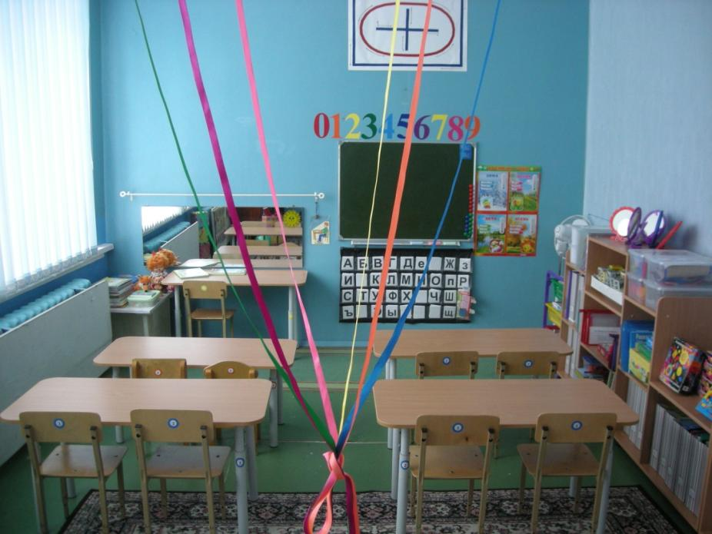
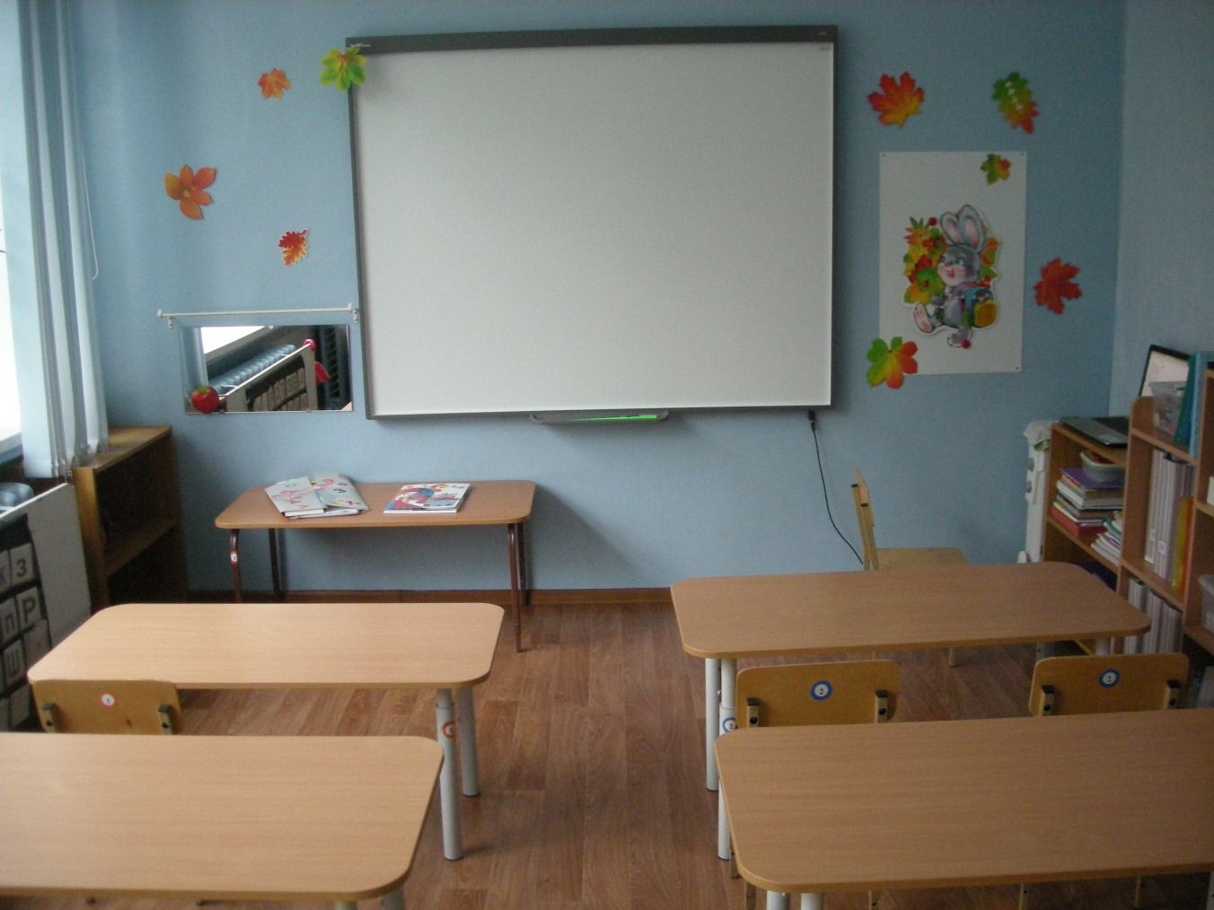
Кабинет учителя-дефектолога предназначен для фронтальной, подгрупповой и индивидуальной образовательной и коррекционной деятельности детей с ОВЗ (задержкой психического развития). Здесь созданы условия для обогащения социального опыта и развития психических функций детей.

Slide 3
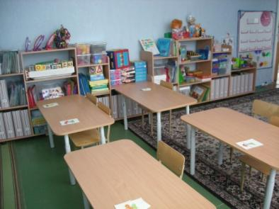
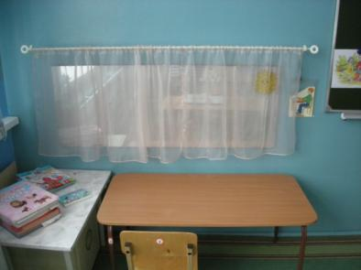
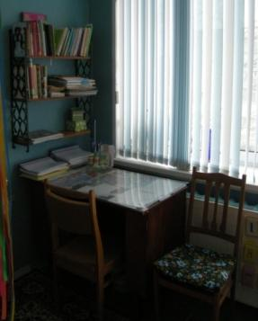
Развивающая предметно-пространственная среда кабинета разделена на блоки:
Блок коррекционно-развивающей работы
Блок индивидуальной работы
Методический блок (рабочее место и место для консультирования)

Slide 4
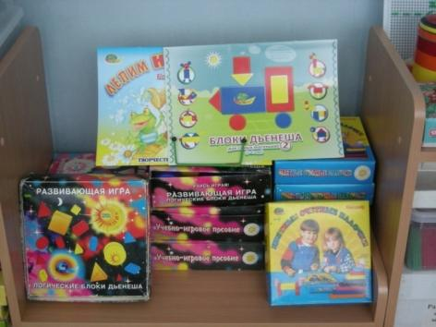
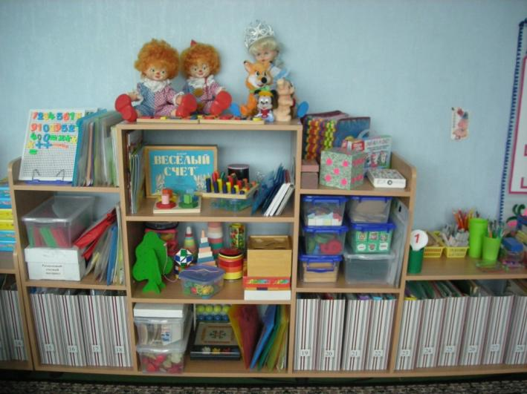
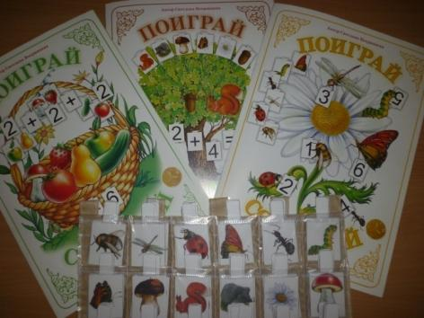
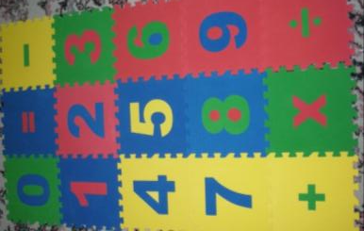
Образовательная область «Познавательное развитие»

Slide 5
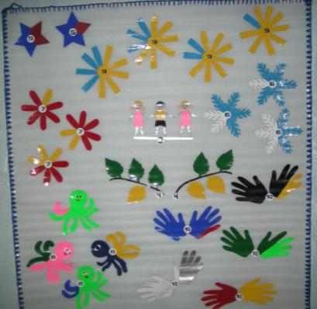
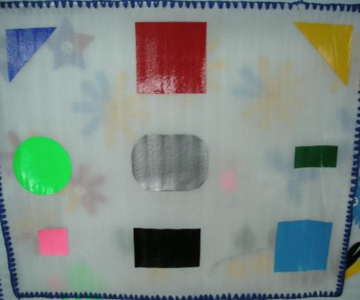
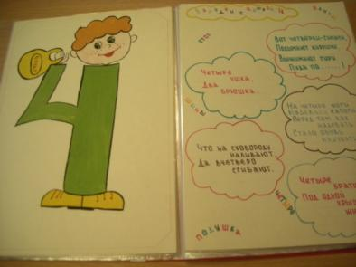
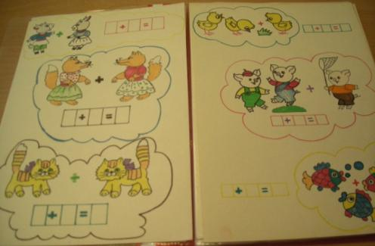
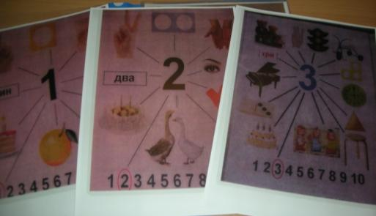
Пособия, используемые для формирования элементарных математических представлений
Настенное панно «Составь число»
Загадки о цифрах
Настенное панно «Ориентировка на плоскости»
Пособие на соотнесение
числа и цифры
Реши пример

Slide 6
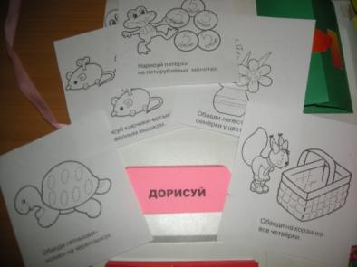
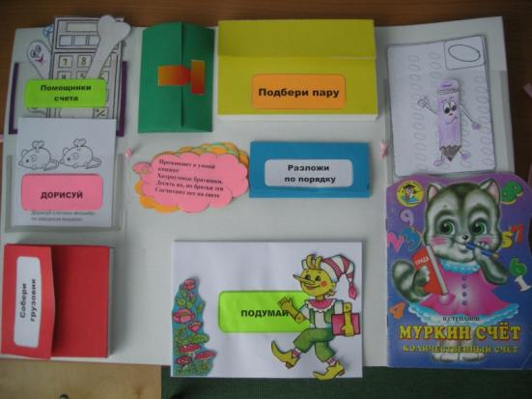
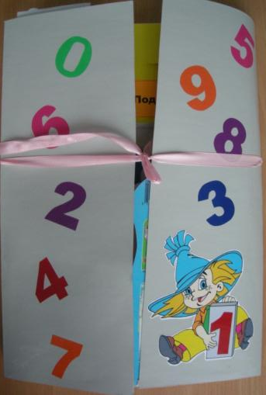
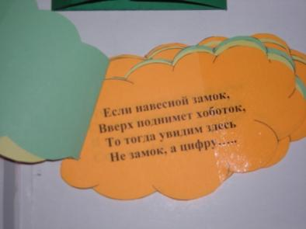
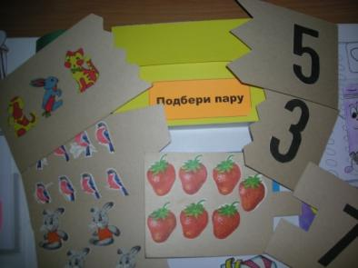
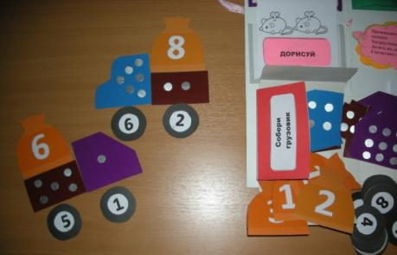
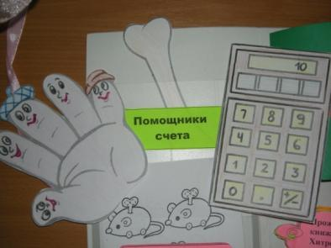
Лэпбук
«Изучаем цифры»

Slide 7
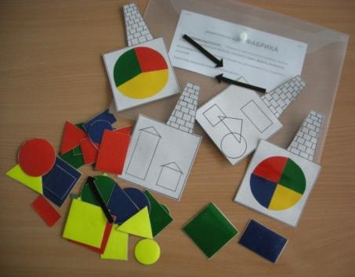
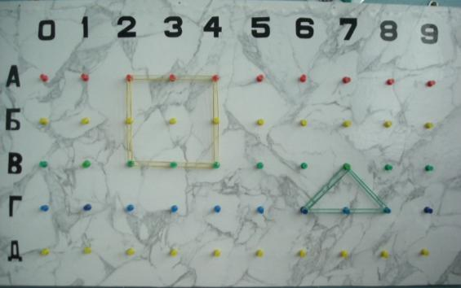
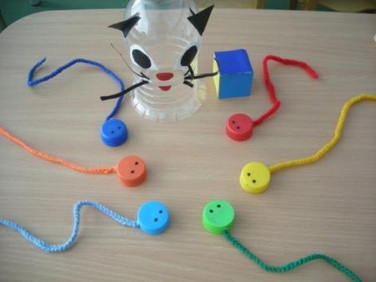
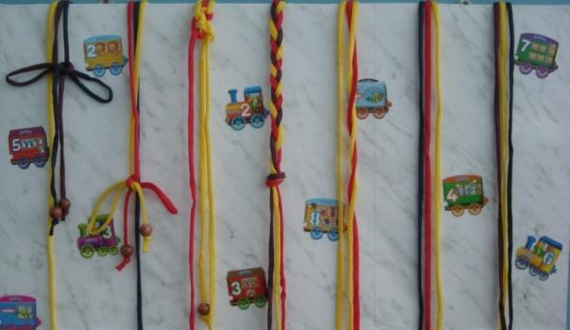
Пособия, используемые для формирования сенсорных представлений и мелкой моторики
Дидактическая игра «Фабрика»
Дидактическое пособие «Геоконт»
Дидактическая игра
«Кот и мыши»
Дидактическое пособие
«Умные ручки»

Slide 8
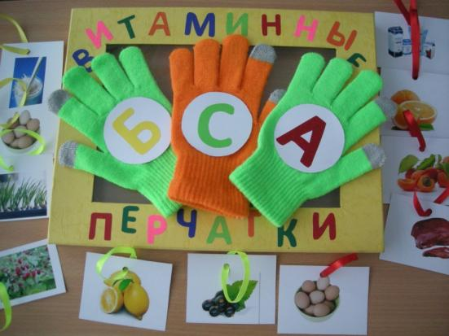
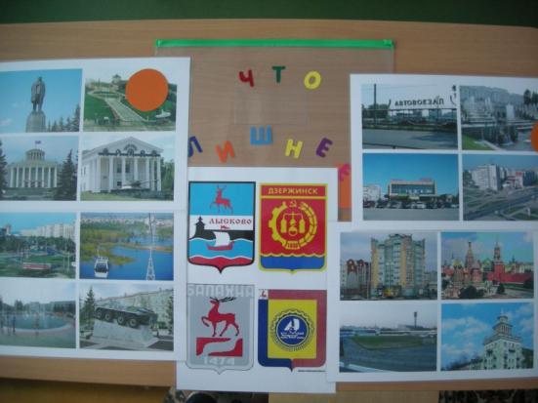
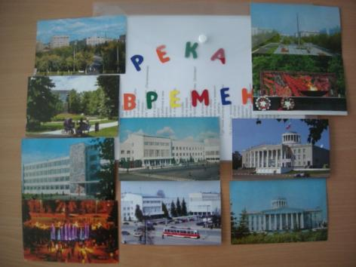
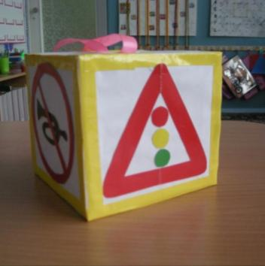
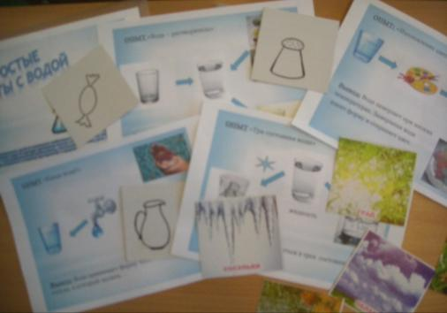
Пособия, используемые для ознакомления с окружающим

Slide 9
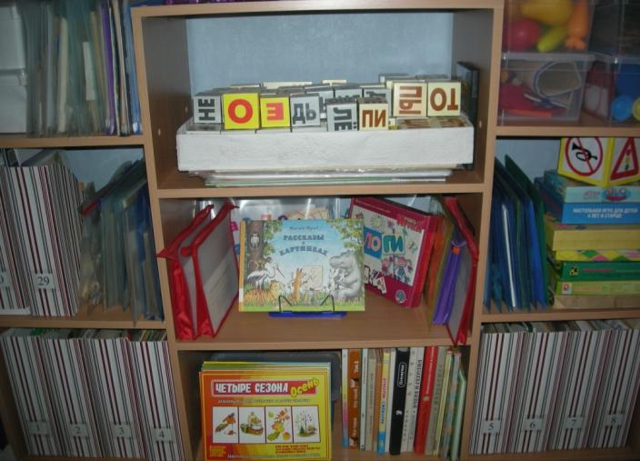
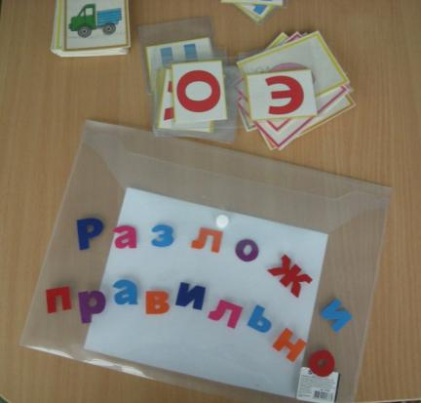
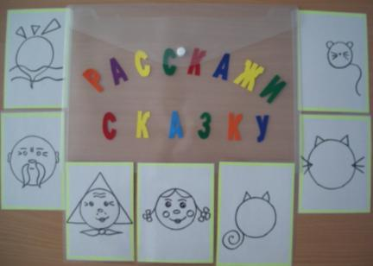
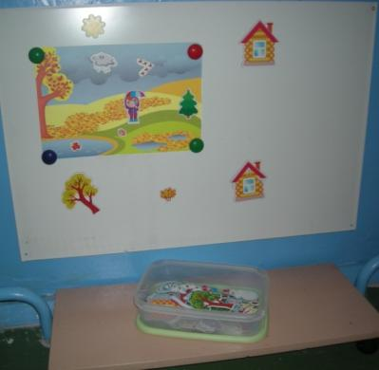
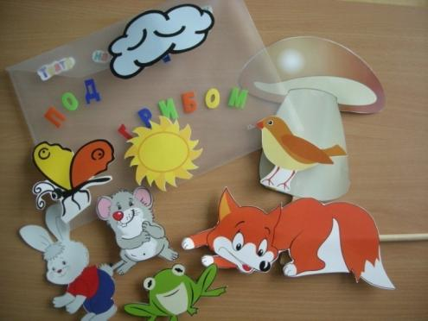
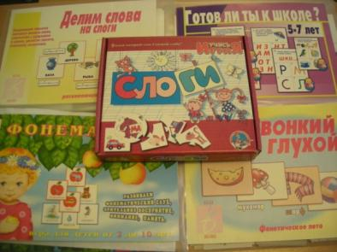
Образовательная область «Речевое развитие»

Slide 10
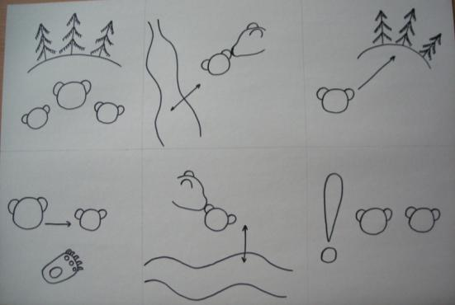
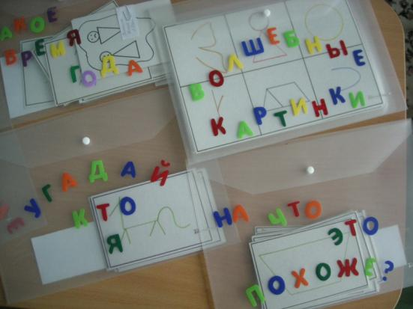
Пособия, направленные на развитие связной речи
Мнемотаблицы
Дидактические игры, направленные на подготовку детей к работе с мнемотаблицами

Slide 11
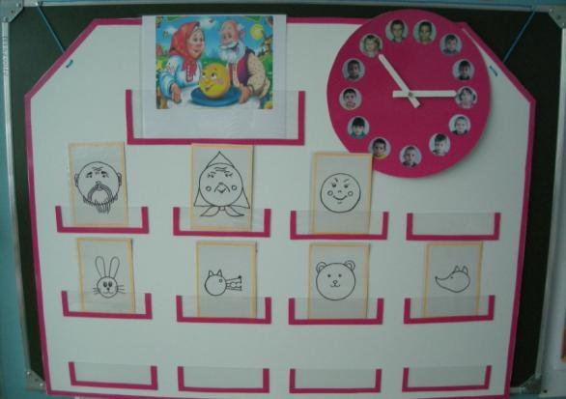
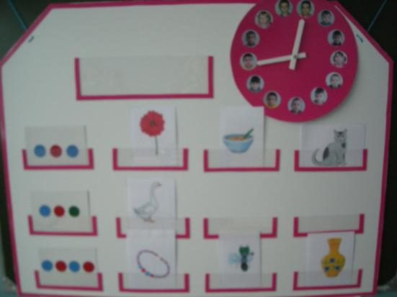
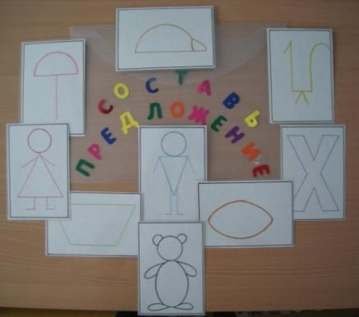
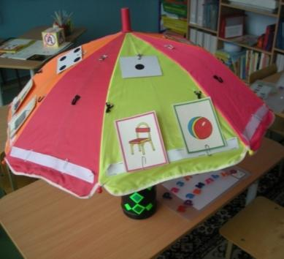
Многофункциональное пособие «Дом» дает детям возможность:
Закреплять умение правильно строить предложение, составлять и рассказывать сказки
Закреплять звуковой анализ слова
Дидактическое пособие «Зонтик» позволяет упражнять детей в делении слов на слоги и определении их количества

Slide 12
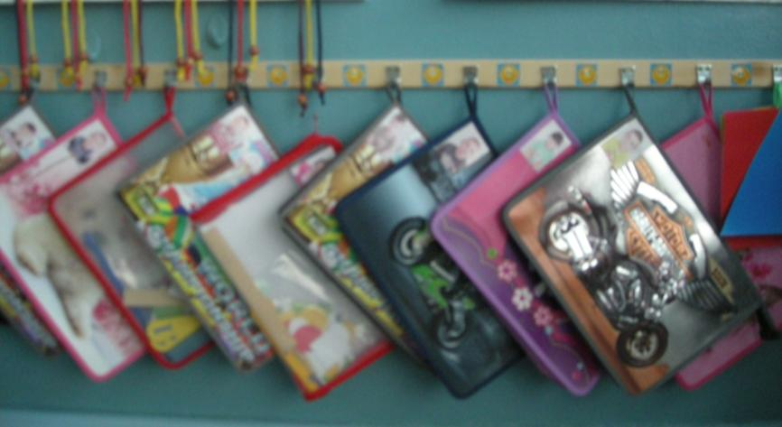
Для создания комфортных условий образовательной деятельности все принадлежности хранятся в индивидуальных папках с фотографией ребенка.

Slide 13
СПАСИБО ЗА ВНИМАНИЕ

